Slide 1


ВИЧ – ИНФЕКЦИЯ
Территориальный отдел Управления Роспотребнадзора по г. Москве
в Центральном административном округе г. Москвы

Slide 2
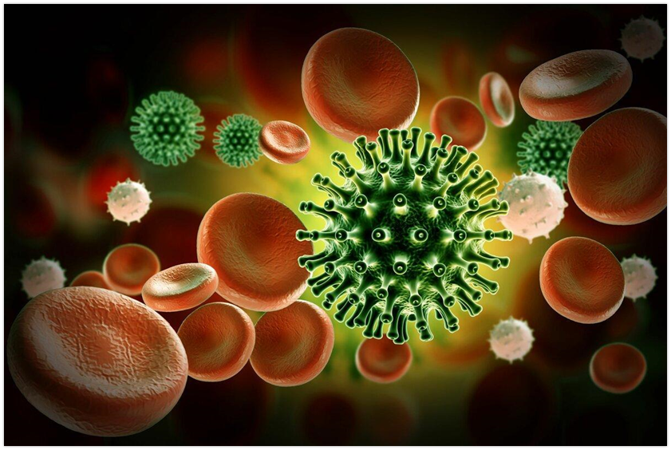
ВИЧ – ИНФЕКЦИЯ
ВИЧ-инфекция – это инфекционное заболевание, которое вызывается вирусом иммунодефицита человека (ВИЧ).
ВИЧ-инфекция долгое время протекает бессимптомно.
Источником инфекции является инфицированный ВИЧ в любой стадии

Slide 3
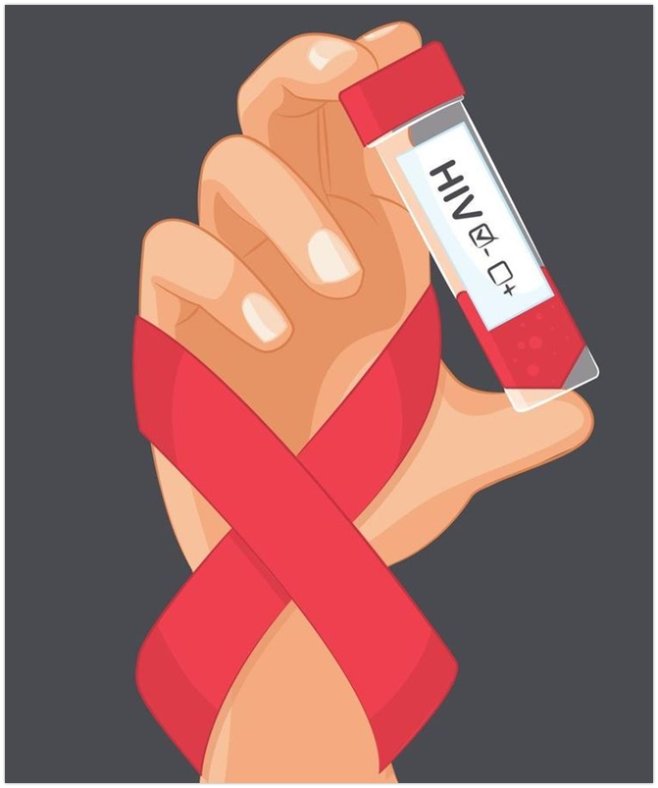
Как передается ВИЧ?
В БЫТУ ВИЧ НЕ ПЕРЕДАЕТСЯ!
При рукопожатиях и объятиях
При использовании столовыми приборами, постельными принадлежностями
Через предметы сантехники, при пользовании бассейном, душем
Воздушно-капельным путем
При совместных занятиях спортом
В общественном транспорте
ВИЧ передается только через определенные биологические жидкости организма (кровь, сперма, влагалищный секрет, грудное молоко).
Выделяют 3 пути передачи вируса:
ПОЛОВОЙ
ЧЕРЕЗ КРОВЬ
ОТ МАТЕРИ К РЕБЕНКУ

Slide 4
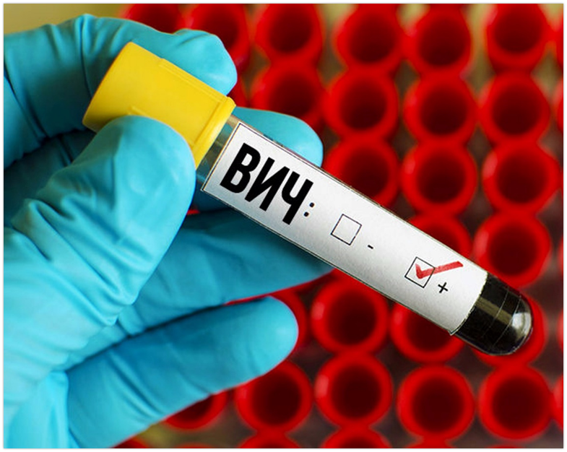
Вирус иммунодефицита человека – это огромная проблема здравоохранения.
Лабораторно выявленные ВИЧ-инфицированные на конец 21 года в РФ – 1 137 596 человек, т.е. вирус выявлен у 1% населения РФ
Знание основ профилактики ВИЧ-инфекции и других заболеваний, передающихся половым путем, – залог вашего здорового будущего и ваших детей!

Slide 5
Как можно избежать заражения?
Предусмотрен профилактический прием антиретровирусных препаратов:
постконтактная (экстренная) профилактика – заключается в принятии антиретровирусных препратов, проведении лабораторных анализов и консультаций. Эффективная постконтактная профилактика должна проводиться в течение 2-24ч (не позднее чем через 48-72 часа), после возможного или подтвержденного контакта с ВИЧ-инфекцией под контролем врача-инфекциониста.
Использование барьерных средств контрацепции
Недопущение беспорядочных половых связей
Отказ от употребления наркотиков
Использование изделий медицинского назначения однократного применения
Индивидуальное использование инструментов для бритья, маникюра, гигиенических процедур

Slide 6
С 25.11.2022 г. по 05.12.2022 г. территориальным отделом Управления Роспотребнадзора по г. Москве в Центральном административном округе г. Москвы организована работа тематической «горячей линии» и консультаций по профилактике ВИЧ-инфекций по территориальным отделам.
Телефон: 8(495)692-18-41
Также, специалисты Управления Роспотребнадзора по г. Москве и ФБУЗ «Центр гигиены и эпидемиологии в городе Москве» ответят на интересующие вопросы ежедневно (по рабочим дням) с 9.00 до 18.00
по телефонам: 8(495)687-40-69, 8(495)687-40-56.
В круглосуточном режиме информацию можно получить по телефону Единого Консультационного Центра Роспотребнадзора 8(800)555-49-43 (звонок бесплатный из любого населенного пункта страны), а также на сайтах СТОПВИЧСПИД.РФ и o-spide.ru

